Slide 1
Виртуальная экскурсия по России Открываю для себя Россию вместе с семьёй
Подготовил Ученик 3б класса
ОЧУ «Школа Эрудит»
Трынин Егор
Учитель н.В.Смирнова

Slide 2
Мы живем в замечательной стране – России. В ней много исторических памятников и чудес природы. Я решил составить свой план маршрута.

Slide 3
Первый маршрут

Slide 4
Алтай
Марс
Софийский ледник

Slide 5
Чулышманская долина

Slide 6
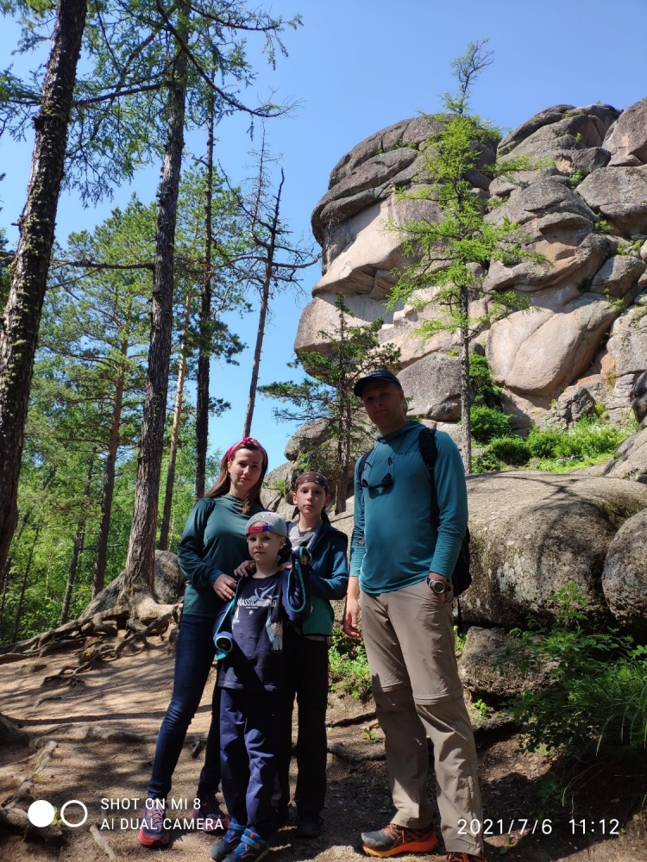
Красноярск
Красноярская ГЭС
Красноярские столбы

Slide 7
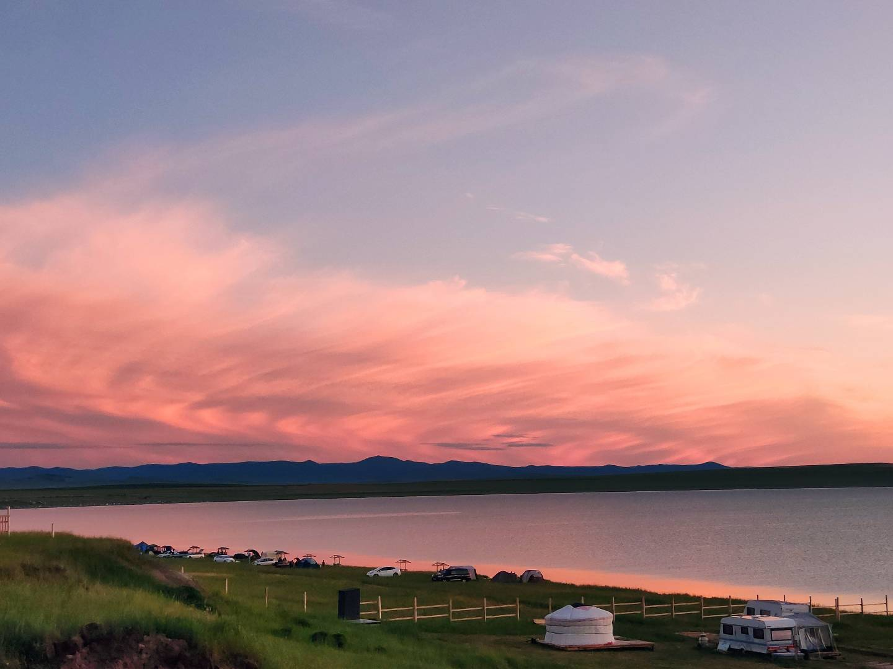
Хакасия. Озеро Беле

Slide 8
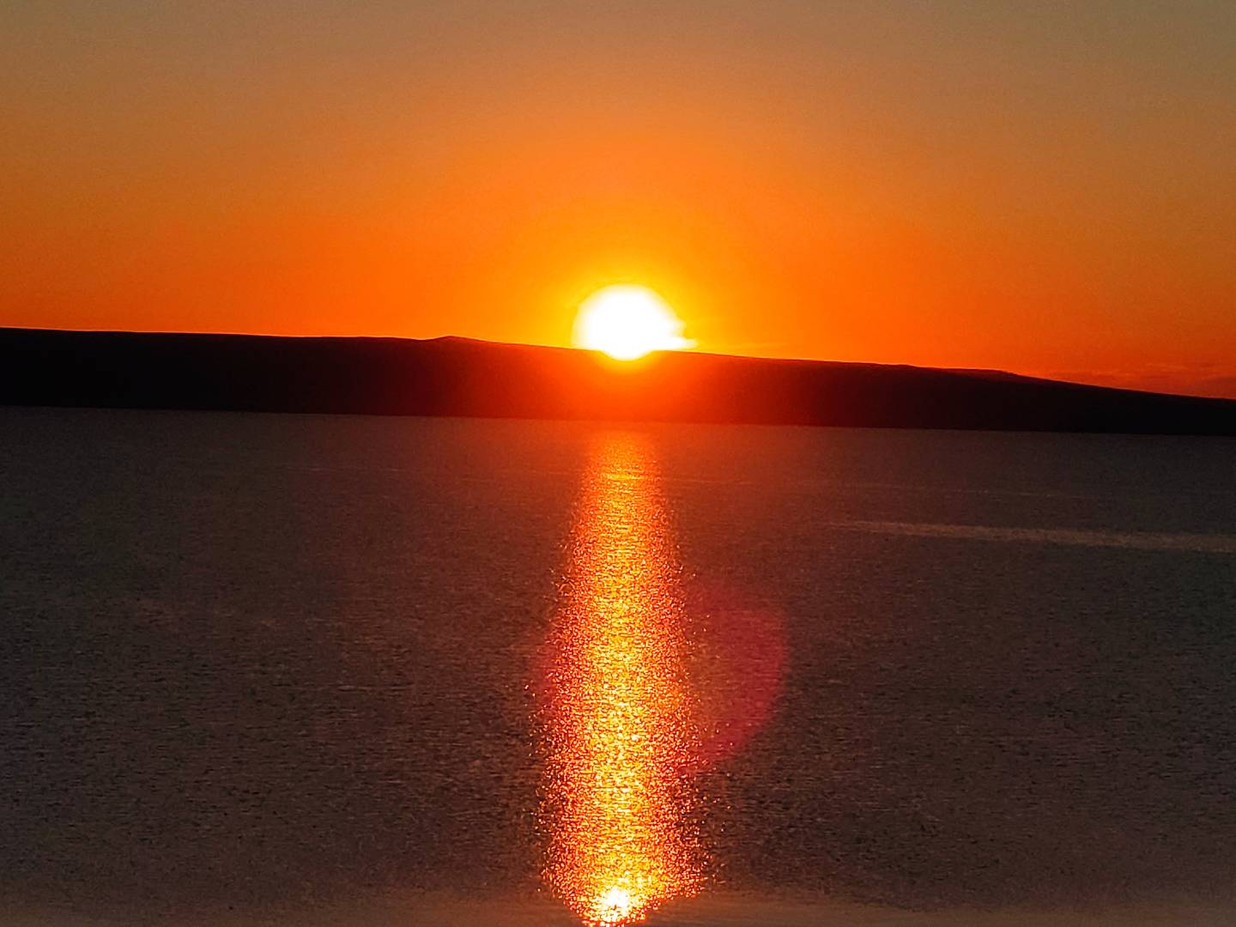
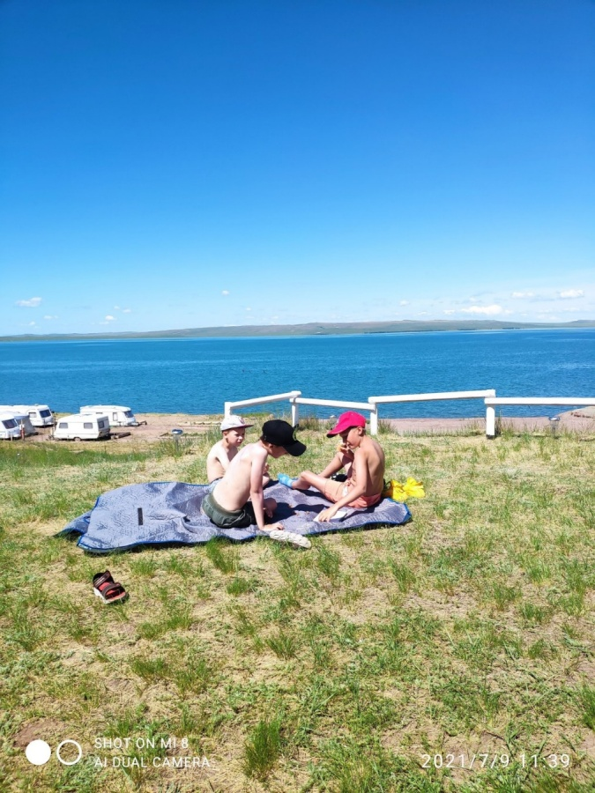

Slide 9
Шушенское
Посёлок знаменит тем, что туда в 1897 году был сослан Владимир Ильич Ленин и пробыл в ссылке три года.

Slide 10
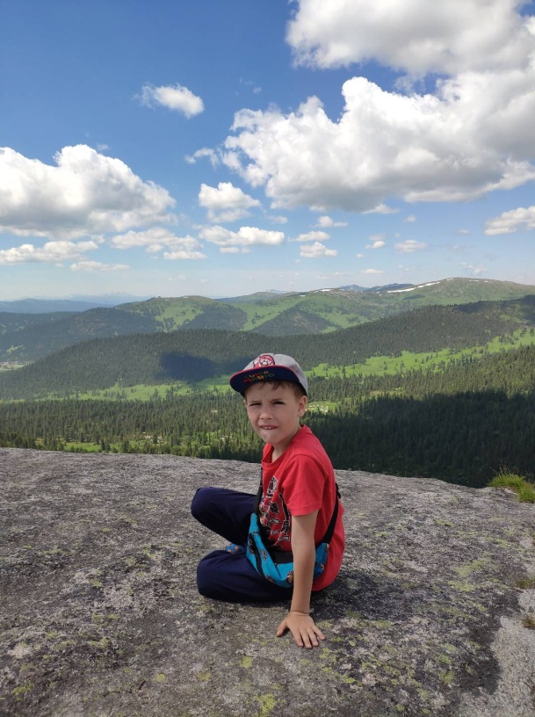
Природный парк Ергаки
Висячий камень
Красота ТАЙГИ

Slide 11
Карелия
Горный парк РУСКЕАЛА

Slide 12
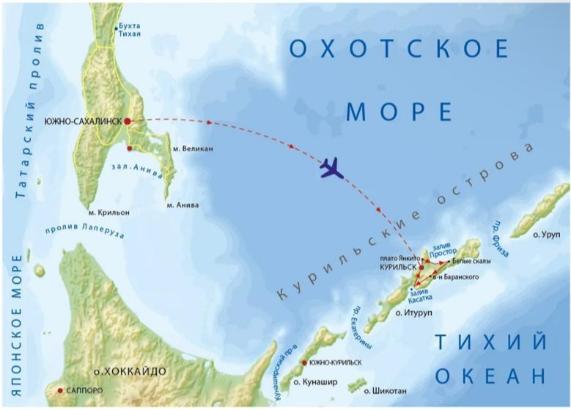
Второй маршрут
о. Сахалин
Москва
о. Итуруп
Владивосток

Slide 13
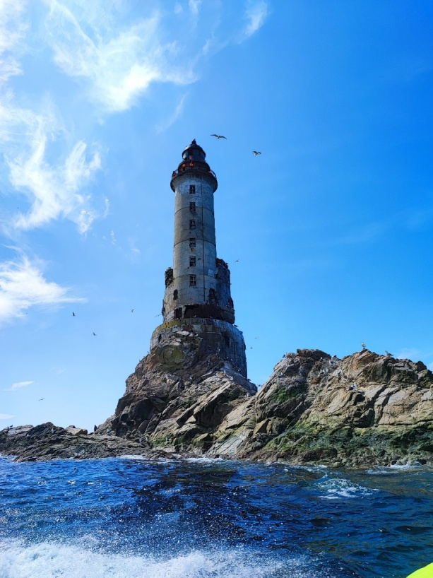
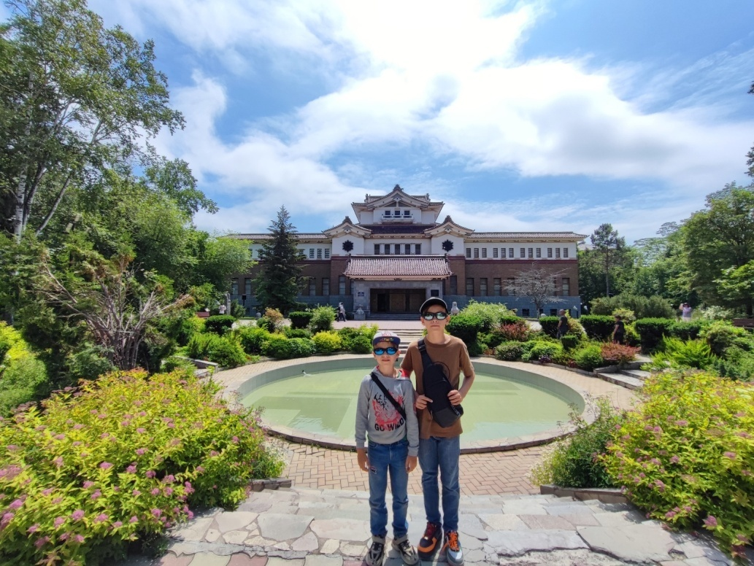
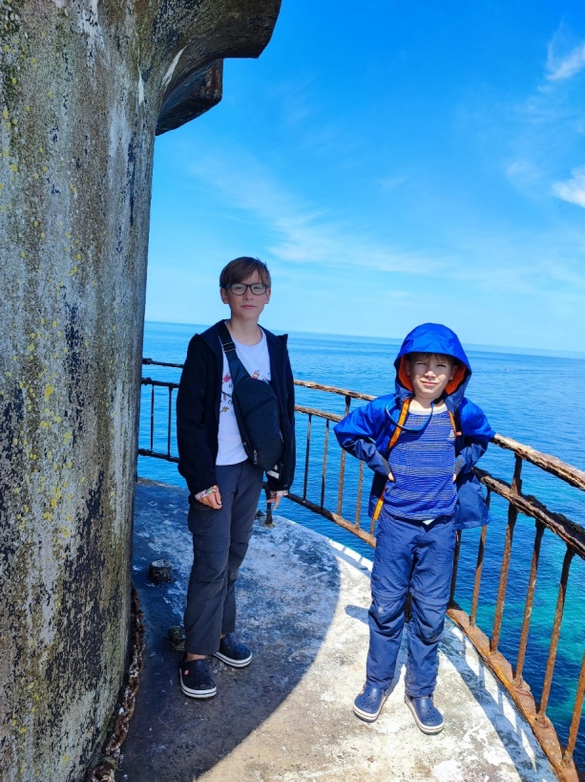
Остров САХАЛИН
Сахалинский областной краеведческий музей
Маяк АНИВА

Slide 14
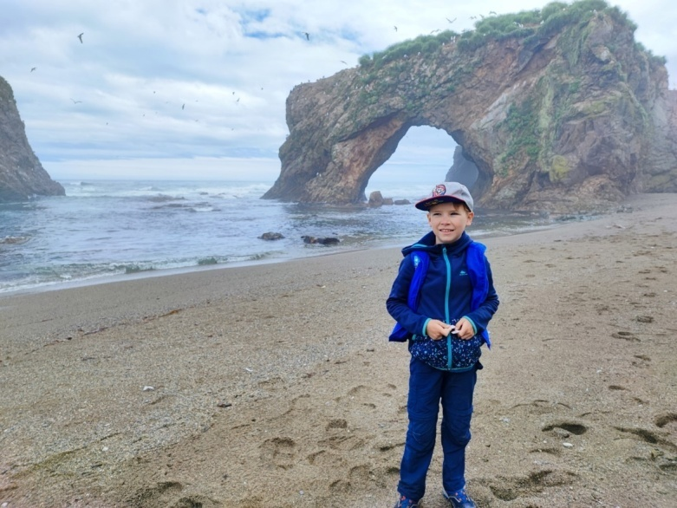
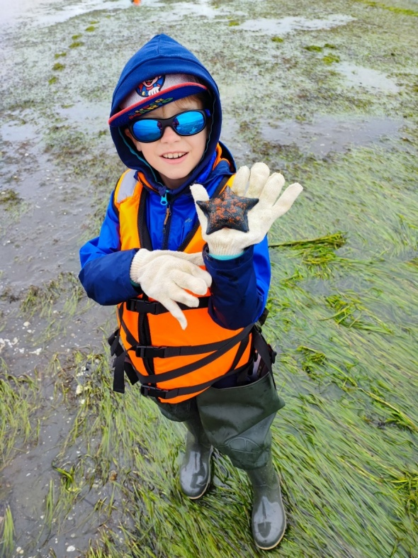
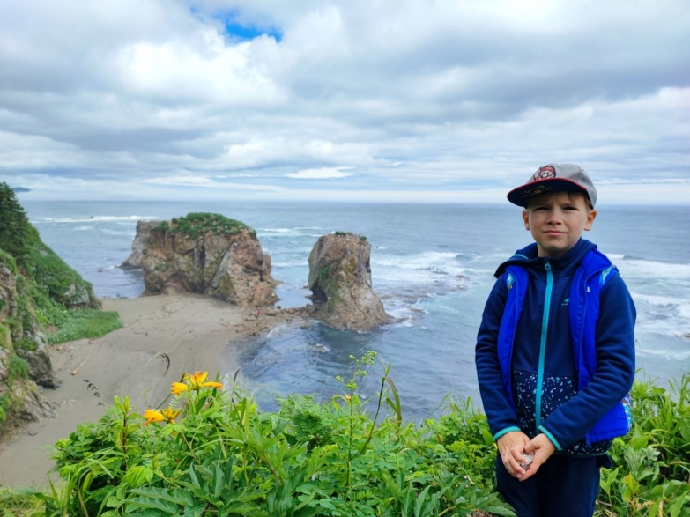
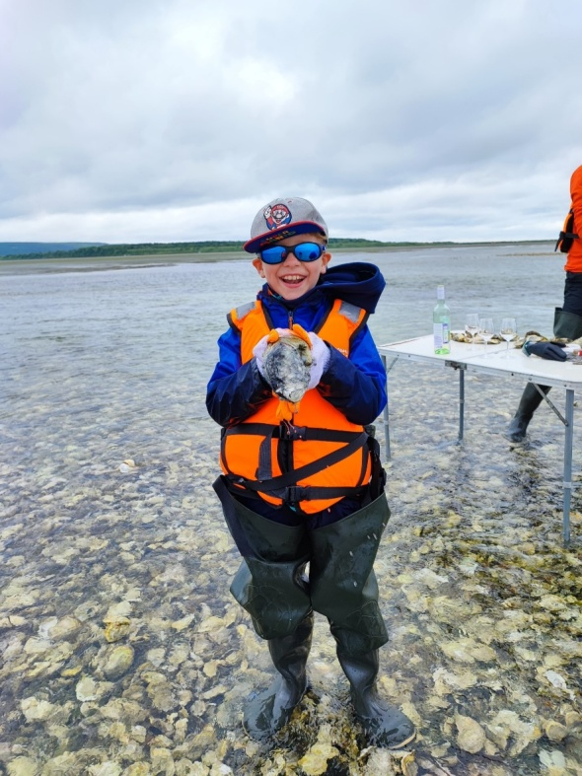
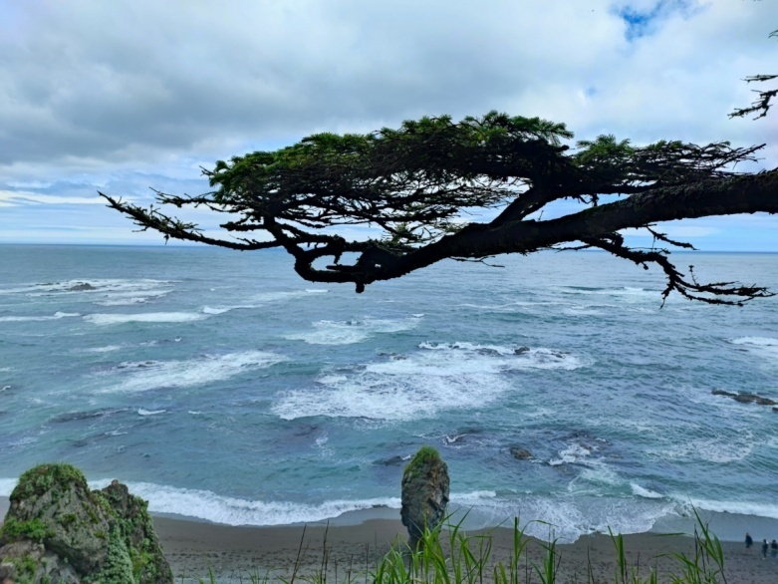
Остров САХАЛИН
Озеро БУСЕ
Мысы ВЕЛИКАН и ПТИЧИЙ

Slide 15
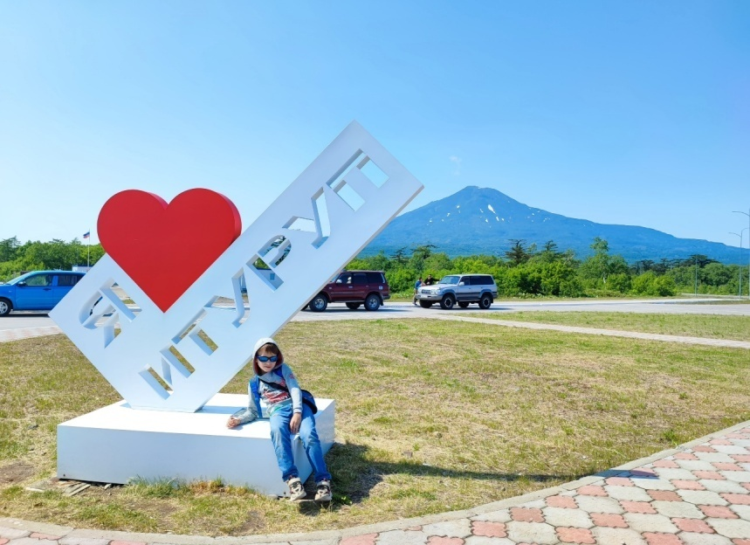
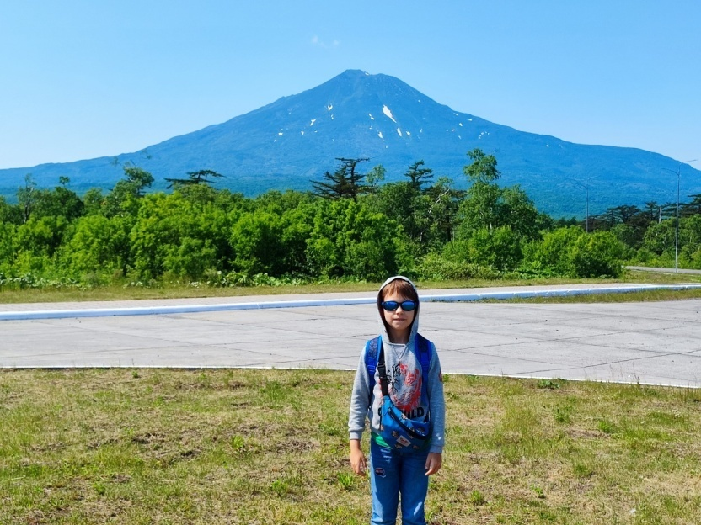
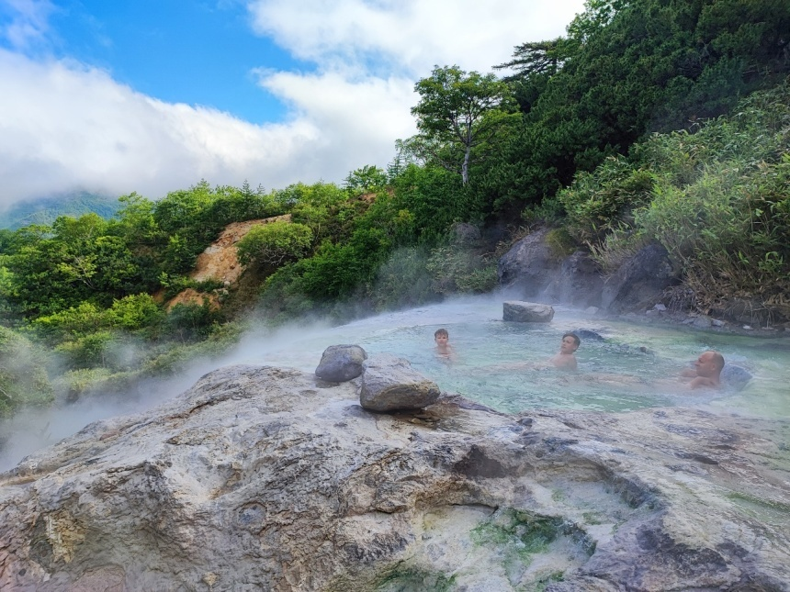
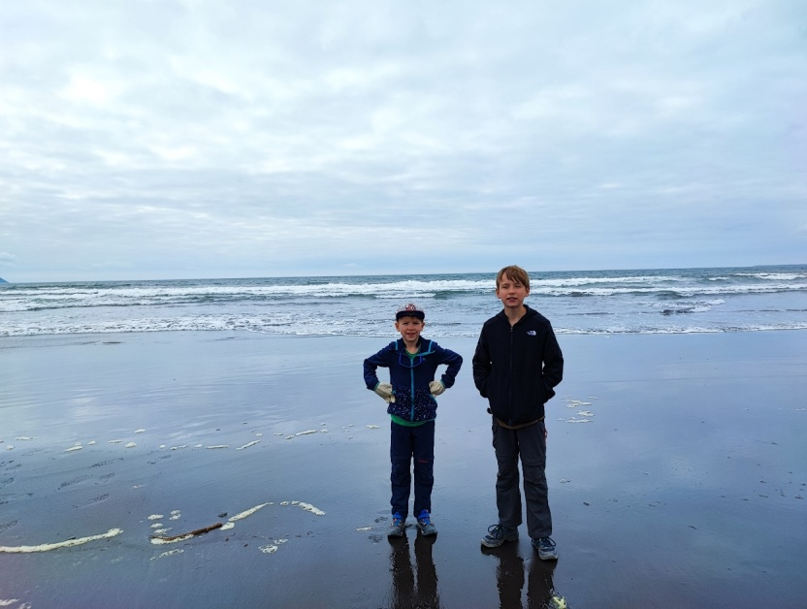
Остров ИТУРУП
Вулкан Богдан Хмельницкий
Горячие источники
Тихий океан

Slide 16
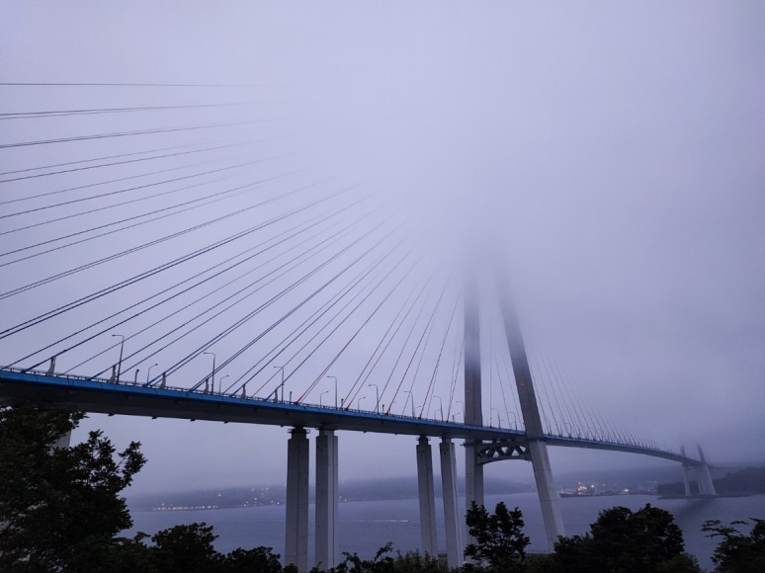
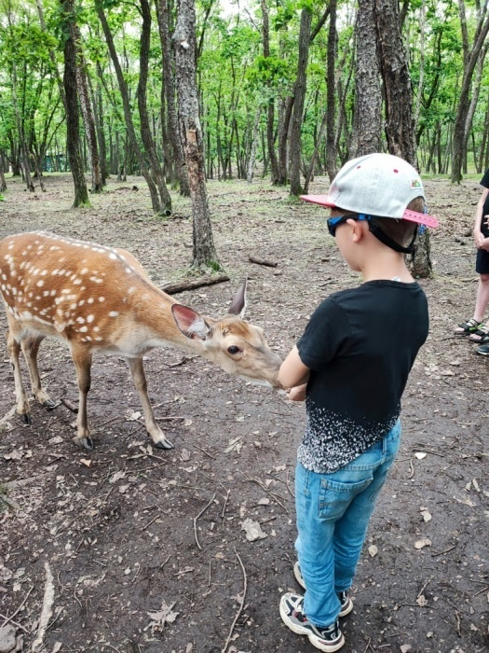
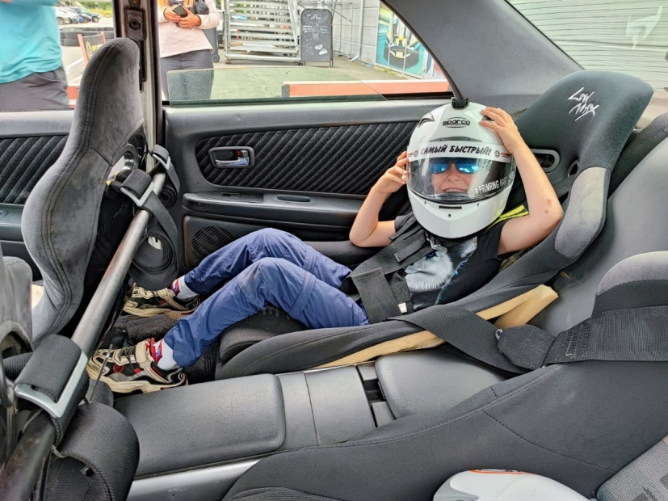
Владивосток
Золотой мост
Приморский Сафари-парк
Дрифт-такси

Slide 17
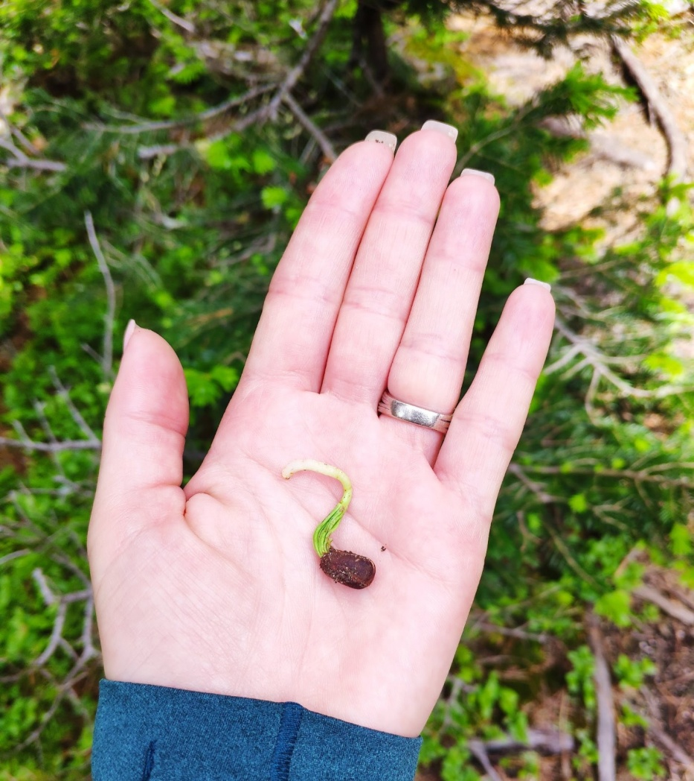
Так зарождаются кедры РОССИИ

